Slide 1
Разность векторов

Slide 2
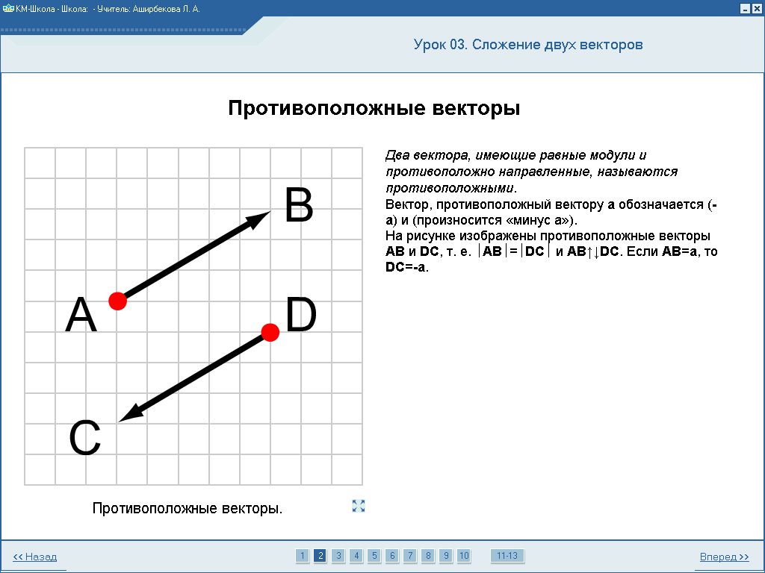
1. Как называются векторы, имеющие равные модули и противоположно направленные?
А) противоположные
Б) противоположно направленные
В) равные

Slide 3
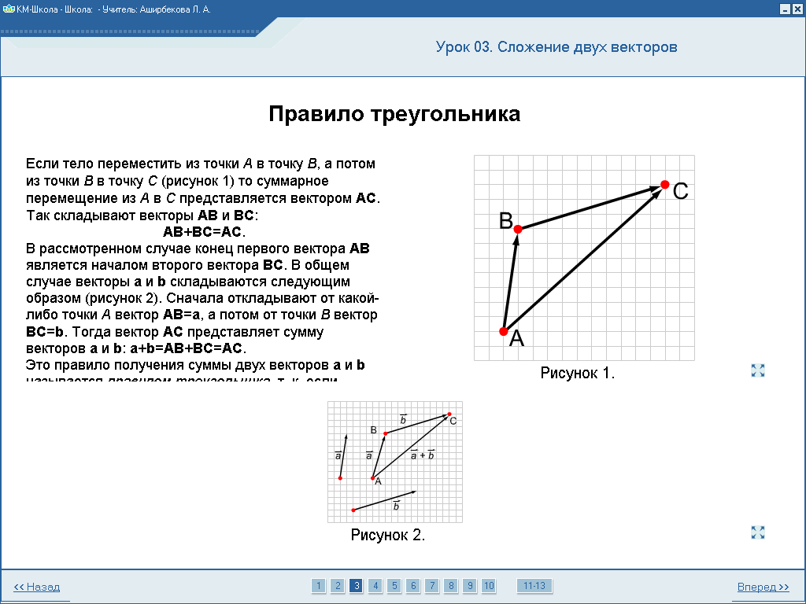
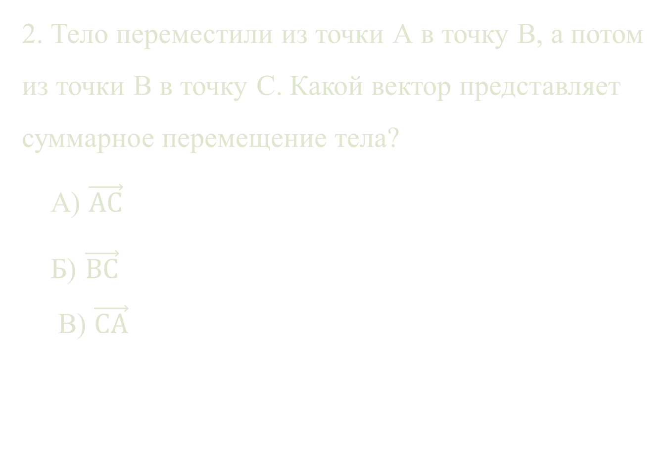
2. Тело переместили из точки А в точку В, а потом из точки В в точку С. Какой вектор представляет суммарное перемещение тела?
А) $\vec{АС}$
Б) $\vec{ВС}$
В) $\vec{СА}$

Slide 4
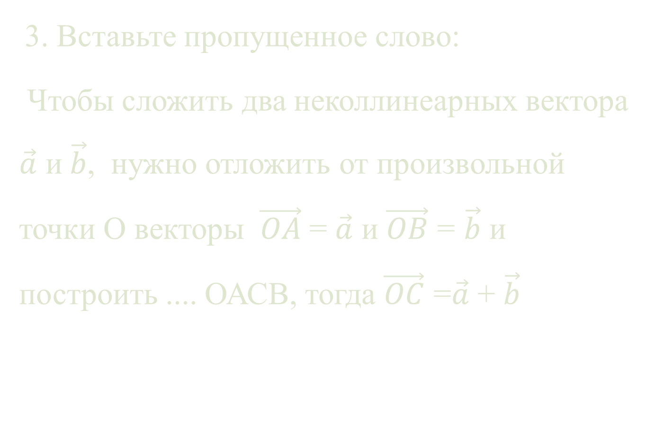
3. Вставьте пропущенное слово:
Чтобы сложить два неколлинеарных вектора $\vec{a}$ и$\vec{b}$, нужно отложить от произвольной точки О векторы $\vec{OA}$ = $\vec{a}$ и $\vec{OB}$ = $\vec{b}$ и построить .... ОАСВ, тогда $\vec{OC}$ =$\vec{a}$ + $\vec{b}$

Slide 5
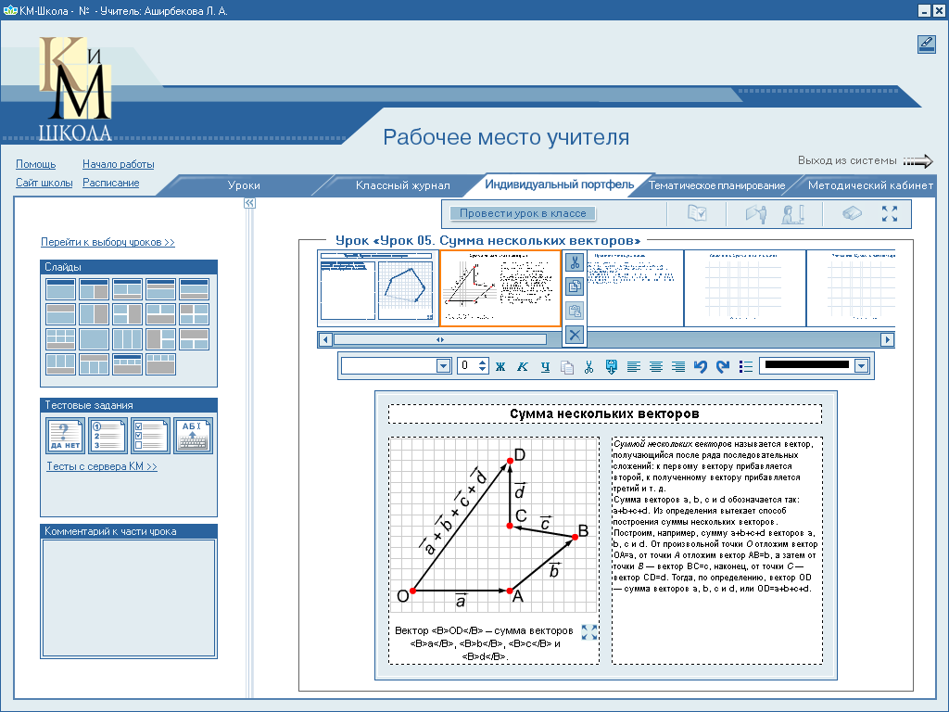
4. Изображенный на рисунке способ построения суммы нескольких векторов называется правилом...

Slide 6
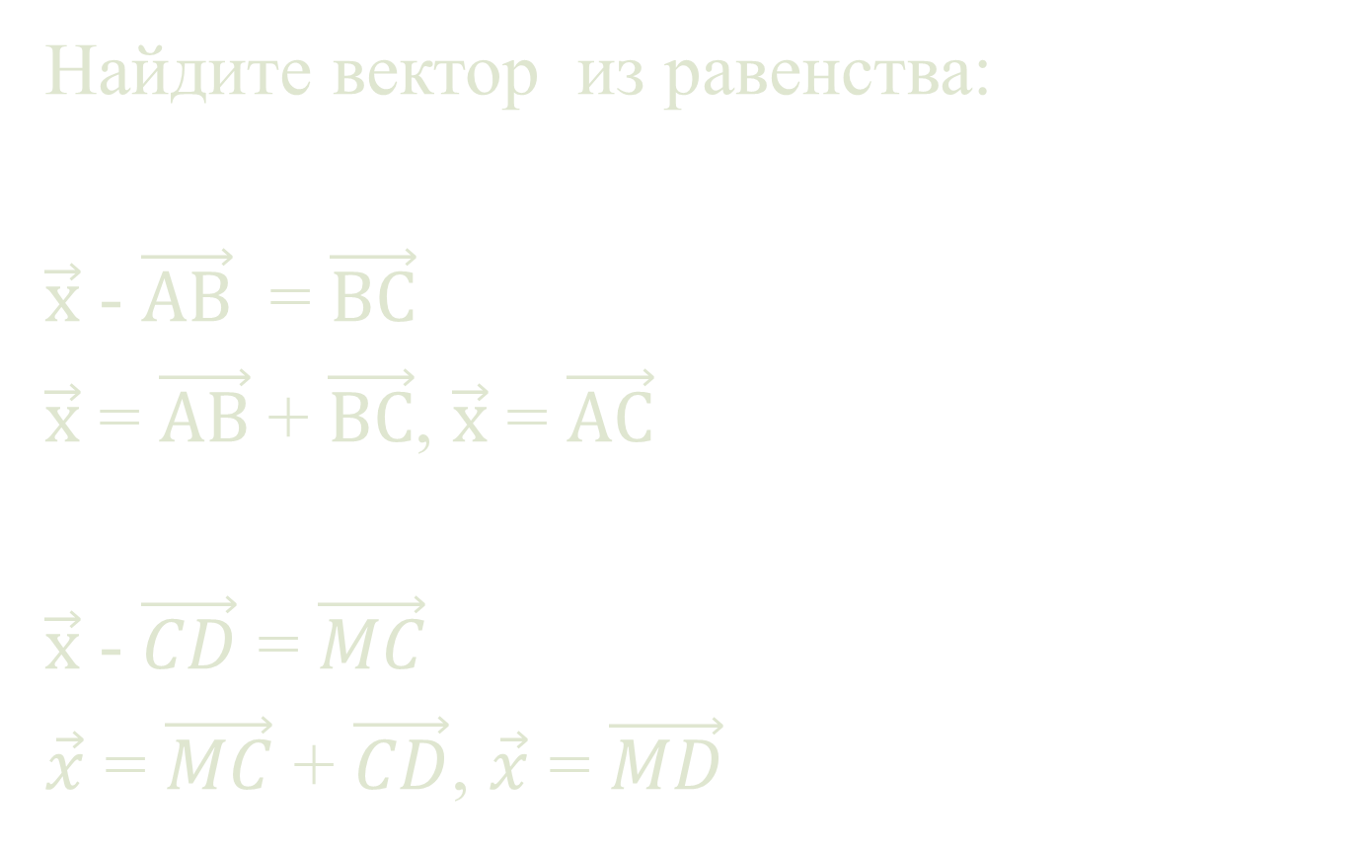
Найдите вектор из равенства:
$\vec{х}$ - $\vec{АВ}$ = $\vec{ВС}$
$\vec{х}$ = $\vec{АВ}$ + $\vec{ВС}$, $\vec{х}$ = $\vec{АС}$
$\vec{х}$ - $\vec{CD}$ = $\vec{MC}$
$\vec{x}$ = $\vec{MC}$ + $\vec{CD}$, $\vec{x}$ = $\vec{MD}$

Slide 7

Укажите вектор, противоположный вектору , ,
$$\vec{АВ}$$
$$\vec{MN}$$
$$\vec{KE}$$

Slide 8




Разность векторов: $\vec{a}$- $\vec{b}$
А
$$\vec{a}$$
О
В
$$\vec{b}$$
$\vec{ОА}$ = $\vec{a},$ $\vec{ОВ}$ = $\vec{b}$
$\vec{ОВ}$ + $\vec{ВА}$ = $\vec{ОА}$ или $\vec{b}$ + $\vec{BA}$ = $\vec{a}$
$\vec{BA}$ - искомый

Slide 9

Разность векторов: $\vec{a}$- $\vec{b}$
В
А
$$\vec{a}$$
О
$$\vec{b}$$
$\vec{ОА}$ = $\vec{a},$ $\vec{АВ}$ = - $\vec{ b}$
$\vec{ОВ}$ =$\vec{a}$ - $\vec{b}$

Slide 10
Решение задач из учебника
№ 762 (г,д)
№ 756
№ 764
№ 766

Slide 11
Каким сегодня был для нас урок (закрепление или открытие)?
Что узнали на уроке?
Достигли ли вы поставленной цели?
Какие правила вычитания векторов вы узнали на уроке?
Сможете ли вы самостоятельно построить разность векторов?

Slide 12
Домашнее задание
п.82; ответить на вопросы 12,13.
Решить задачи №757, 763(а, г), 765.

